Slide 1



EU magyar elnökség
tervezett program
és helyzetjelentés
Ménesi Éva
KSH HU PRES team tagja
2024.05.06.

Slide 2




Az Európai Unió Tanácsának elnöksége
Soros elnökség intézménye: fél évente más-más uniós tagállam vezeti a tanácsi üléseket
2009 Lisszaboni szerződés: elnökségi triók, cél 18 hónapos programok
HU korábbi elnöksége 2011-ben volt
Jelenleg ES – BE – HU trió
HU soros elnökség 2024.07.01- 12.31.
Felkészül: PL-DK-CY trió
Parlamenti ciklus váltás:05/06 –09/10?

Slide 3
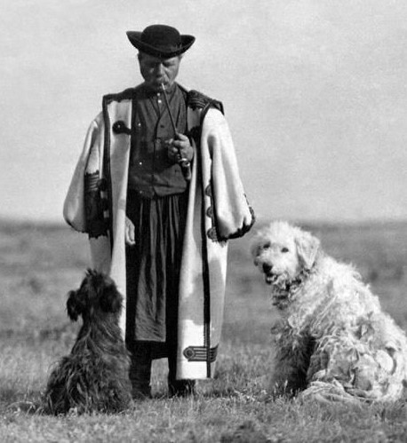
Statisztikai Tanácsi Munkacsoport/ Council Working Party on Statistics
működése
Összes statisztikai vagy azt érintő jogszabály áttekintése
Együttműködő partnerei
- ECOFIN
- Európai Központi Bank
Jogalkotásban
Javaslattevő a Bizottság képviseletében EUROSTAT
Társjogalkotó Európai Parlament
Tevékenysége
- munkacsoport ülés : jogszabály -tagállami vélemények
- tagállamok képvisele – EP, Commission,
- informális, formális egyeztetések, trilógus
Honest broker

Slide 4

Jelenlegi asztalon lévő dossziék 1.
ESOP- Európai népesség és lakás statisztika
ESOP tárgyalási folyamat
- Bizottság 2023 január – nyújtotta be
- SE PRES: első kompromisszumos javaslat 2023 május
- Coreper I. mandátum
- EP: Employment and Social Affairs Bizottság (EMPL)– jelentéstevő kijelölés
- ES PRES: intézményközi tárgyalások, 3 trilógus 2023 nov-dec
- BE PRES: újabb trilógus, 2024 januát új kompromisszumos javaslat
- komoly vita munkacsoport szinten, újabb komp.szöveg
- módosított mandátum Coreper I 2024 március
- EP: plenáris ülés – első olvasat álláspontját elfogadta 2024.április 24
HU PRES:
Rendelet elfogadás
EP – Tanácsi mandátum közelítése, konszolidálása
Akár egyes részek újra nyitása
Notes:
EOP trv. javaslat célja, hogy jobban megfeleljen a felhasználók igényeinek, és fokozza az európai népességstatisztikák relevanciáját, harmonizációját és koherenciáját. Ez az átfogó cél négy konkrét célkitűzésre bontható, nevezetesen:
‒ teljes, koherens és összehasonlítható európai népesség- és lakásstatisztika biztosítása;
‒ időszerű és gyakori statisztikák biztosítása a felhasználók igényeinek kielégítésére;
‒ a releváns témakörök tekintetében kellően átfogó, jellemzőit és bontásait tekintve kellően részletes statisztikák előállítása;
‒ olyan jogi és adatgyűjtési keretek előmozdítása, amelyek kellően rugalmasak ahhoz, hogy az adatkészleteket a változó szakpolitikai igényekhez és az új forrásokból fakadó lehetőségekhez igazítsák.

Slide 5
Jelenlegi asztalon lévő dossziék 2.
LMB -Vállalkozások munkaerőpiaci statisztikái
LMB – tárgyalási folyamat
Célja: 3 korábbi jogszabály egy közös keretjogszabályba kerül
Benyújtva: 2023 július
ES majd BE PRES alatt munkacsoport vita
BR PRES: kompromisszumos szöveg - tanácsi mandátum Coreper I 2024.feb.
EP: 2024 április 24 – első olvasatban elfogadta
HU PRES: trilógus lefolytatása
Notes:
Az LMB keretjogszabály által lefedett területek: 1.munkaerőköltségek szintje, összetétele és alakulása,2. keresetek megoszlása és szerkezete (beleértve a nemek közötti bérszakadékot/gender pay gap) 3. üres álláshely statisztika. A keretjogszabály, a részterületeket eddig szabályozó jogszabályokhoz képest az alábbi módosításokat és bővítéseket irányozza elő:
Teljes gazdaságra vonatkozó lefedettség elérése, a közigazgatás és mikro vállalkozások adatainak bevonása. Nemek közötti bérszakadékra vonatkozó adatgyűjtés szabályozása, adatgyűjtés időszerűségének javítása. Adminisztratív és innovatív forrásból adatok nagyobb mértékű használata

Slide 6
HU PRES tervezett program
Európai Ügyekért felelős minisztérium ernyője alatt
Magyar Állandó Képviselettel koordinálva
Munkacsoport ülések száma 1-6 – EP ciklusváltás lehetőségei szerint
Első 2024. július 17 online/offine?
Utolsó 2024 december 4
További programok:
2024 szept. 12-13 Balatonfüred:
HLM konferencia: ESS 2030 jövőbeni irányai
2024 okt. 24: Statisztikai világnap
2024 dec.17-18: Elnökségi staféta átadás - PL

Slide 7
Köszönöm a figyelmet!
eva.menesi@ksh.hu

